Slide 1
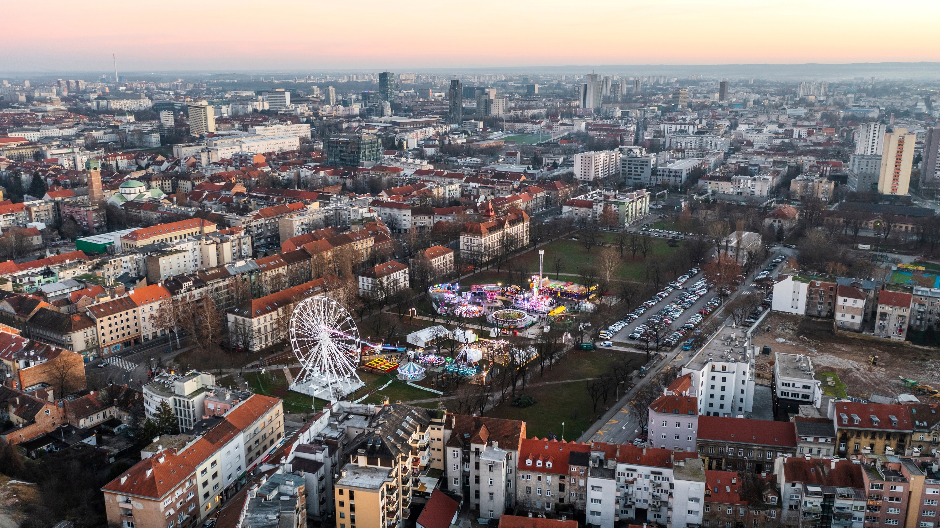
Řádný hospodář 21. století:
Jak využít digitalizaci pro lepší správu financí
Jaroslav Kravčenko

Slide 2
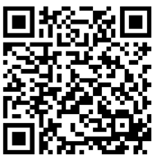
Představení se
Ing. Jaroslav Kravčenko
Corporate Digital Sales Manager
Ing. Jaroslav Kravčenko vystudoval Univerzitu JEP v Ústí nad Labem obor Podniková ekonomika a management. Při studiích pracoval jako účetní a ihned po studiích nastoupil do Raiffeisenbank, kde si prošel různými pozicemi. Od června 2016 se věnoval oblasti digitalizace pro retailové klienty a posledních 6 let se věnuje digitalizaci korporátního bankovnictví. Zároveň působí jako zástupce Raiffeisenbank v Bankovní identitě na oddělení Sales, kde pomáhá s šířením služby mezi firemní klienty.

Slide 3
Výzvy municipalit a potřeby digitalizace
Administrativní zátěž
  Velký objem manuální práce při zpracování žádostí, smluv, faktur či úředních dokumentů.
  Složitá koordinace mezi úřady a dalšími partnery (např. dodavateli, bankami, veřejností).
  Zdlouhavé schvalovací procesy zvyšují časovou náročnost a snižují efektivitu.
Omezené finanční a lidské zdroje
  Rozpočtová omezení komplikují investice do inovativních řešení.
  Nedostatek personálu zvyšuje tlak na stávající pracovníky.
  Náklady na provoz zastaralých procesů (např. papírové agendy) dále zatěžují rozpočet.
Tlak na transparentnost a efektivitu
  Občané i orgány státní správy požadují jasné a přehledné hospodaření obcí.
  Nutnost rychle reagovat na změny a zavádět moderní postupy.
  Rostoucí očekávání na digitální komunikaci a služby pro veřejnost.

Slide 4



Jak digitální řešení Raiffeisenbank pomáhají obcím a městům zefektivnit procesy, ušetřit čas a peníze.
Spokojenost zákazníků opět potvrzuje náš úspěch i v roce 2024
Financování online – digitální čerpání
Best Online Banking for SMEs in CEE
Best Mobile Banking for SMEs in CEE
Digitální podepisování dokumentů
API – automatizace procesů
Digitalizace účetnictví – Digitoo

Slide 5
Financování online – digitální čerpání

Slide 6
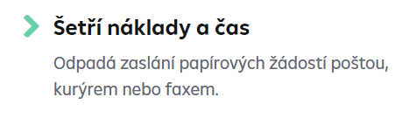
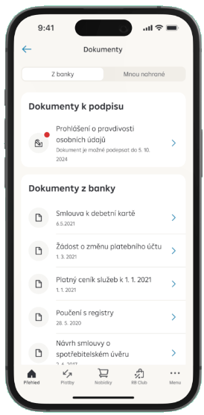
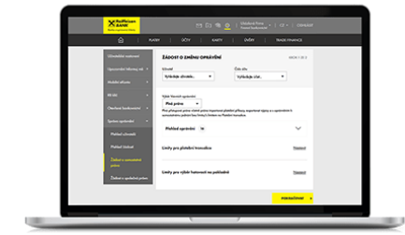

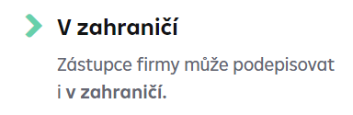
FinOn – online čerpání úvěrových produktů
Financování online je služba v internetového bankovnictví pro bezpapírové zasílání žádostí o čerpání úvěru nebo bankovní záruky

Slide 7

FinOn – online čerpání úvěrových produktů
99 %
Čerpání vyřizujeme plně digitálně
= 1 zachráněný strom
Dospělý strom v “zeleném období”:
vyrobí kyslík pro jednu rodinu na 1 rok
2) pohltí tunu prašného spadu za rok
3) dokáže ochladit okolní prostředí o 3° C
4) zvlhčí vzduch odparem vody v objemu až 400 litrů denně.

Slide 8
Digitální podepisování dokumentů

Slide 9
Digitální podepisování dokumentů
Podepisování dokumentů v internetovém a mobilním bankovnictví
Vybrané dokumenty lze podepsat digitálním podpisovým certifikátem (Post Signum, ICA)
Podpis přihlašovací metodou na účet. Nejčastěji RB Klíč
Podpis dokumentu kdekoliv
Pro uživatele, kteří nemají účet v naší bance připravujeme digitální platformu, kde podepíše dokument kdokoliv
Výhody:
Zkrácení doby podpisu ze dnů na minuty
Snížení nákladů za papírovou formu 75 %
Bezpečná výměna dokumentů
Podepisování dokumentů prostřednictvím Bankovní identity
Bank iD je metoda online ověření totožnosti koncového uživatele – podepisovatele
Uživatel se může díky Bank iD bezpečně přihlašovat do portálů firem a státní správy
Přihlášení je stejné jako do internetového či mobilního bankovnictví své banky - uživatel ho zná a již ho používá
Silné ověření před podpisem dokumentu

Slide 10






































Role Bank iD
Poskytovatelé identity
(Identity Providers)
státní IdP
nebankovní IdP
bankovní IdP
Agregace
NIA
Bankovní identita, a.s.
Poskytovatelé služeb
(Service Providers)
veřejnoprávní SeP
soukromoprávní SeP

Slide 11
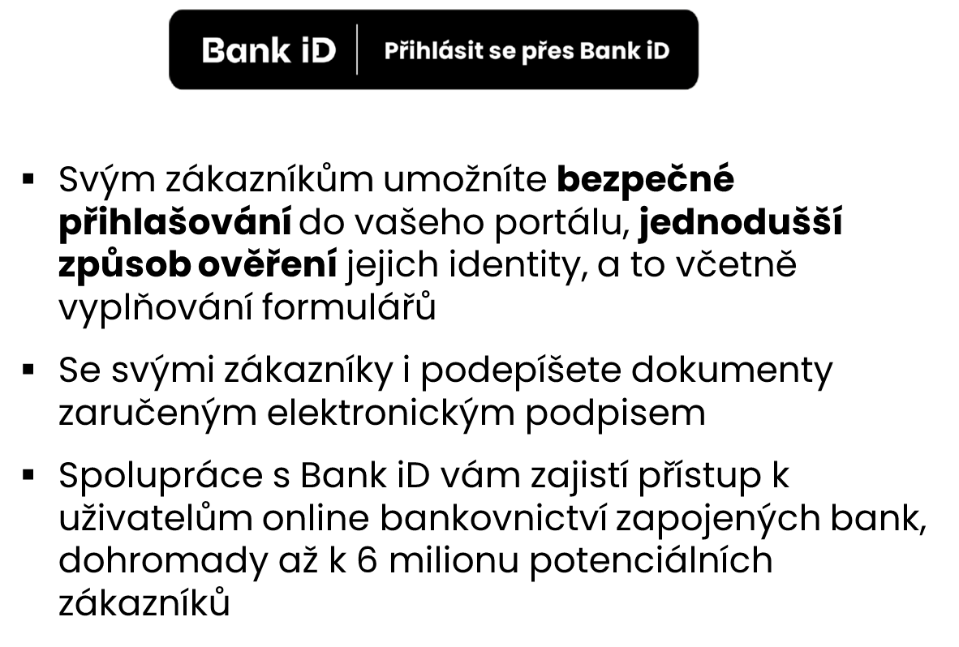
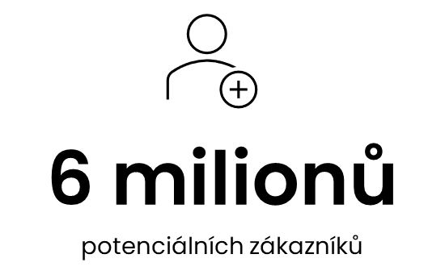
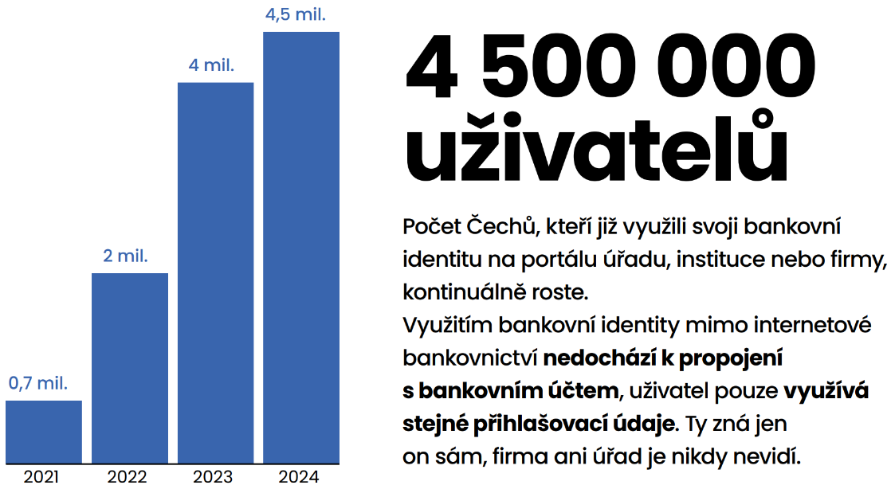
Přímá cesta k zákazníkům

Slide 12
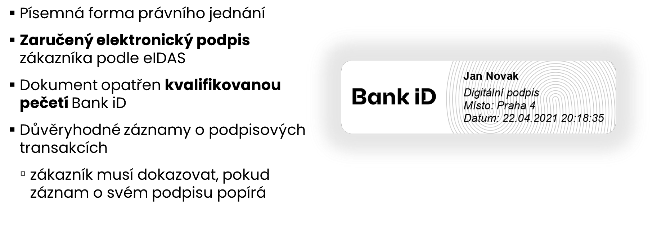
Bank iD Sign

Slide 13
API – automatizace procesů

Slide 14
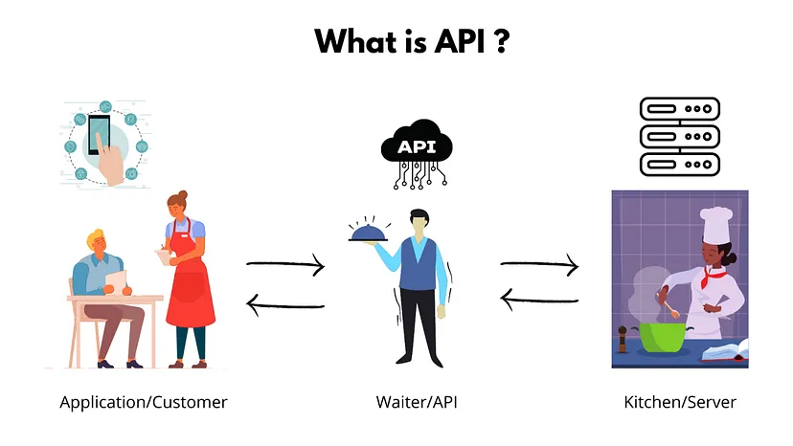
API služby – Automatizace procesů
PSD2 API
Legislativní rámec služby
Limitace služby:
Jednorázové platby bez dodatečného podepisování
Pouze transakční historie bez výpisů
Nutnost využití agregační služby
Premium API
Banka má vlastní API služby nad rámec zákonných
Co nabízíme:
Online transakční historie až 90 dní zpětně
Výpisy ke všem měnám a účtům
Import hromadných plateb
Aktuální zůstatek na účtu
Kurzovní lístek

Slide 15
API služby – shrnutí
Automatizace a efektivita
  Úspora času: Zkrácení doby zpracování plateb a výpisů až o 80 % ….. měsíčně okolo 4-5 hodin práce!!
  Snížení chybovosti: Minimalizace lidských chyb – bez duplicit, přepisů, …
  Rychlé zpracování: Okamžité zpracování transakcí a přístup k datům v reálném čase
Zjednodušení a centralizace procesů
  Jednoduchá integrace do vybraných účetních systémů
  Centralizace dat: Všechna data na jednom místě
  Bezpečnost a kontrola: Šifrované spojení a detailní auditní stopa
Flexibilita a škálovatelnost
  Přizpůsobitelnost: Škálování podle potřeb firmy
  Integrace s dalšími systémy: Propojení s ERP a CRM
  Proaktivní podpora: Rychlá reakce a podpora při problémech – jak ERP, tak i RBCZ
Reálné úspory*:
Náklady: Snížení nákladů na zpracování plateb a výpisů o 30-70 %
Čas: Zkrácení doby zpracování o 60-80 % - hodiny manuální práce měsíčně odpadají
* Dle studie McKinsey, PwC, …

Slide 16
Digitalizace účetnictví - Digitoo

Slide 17
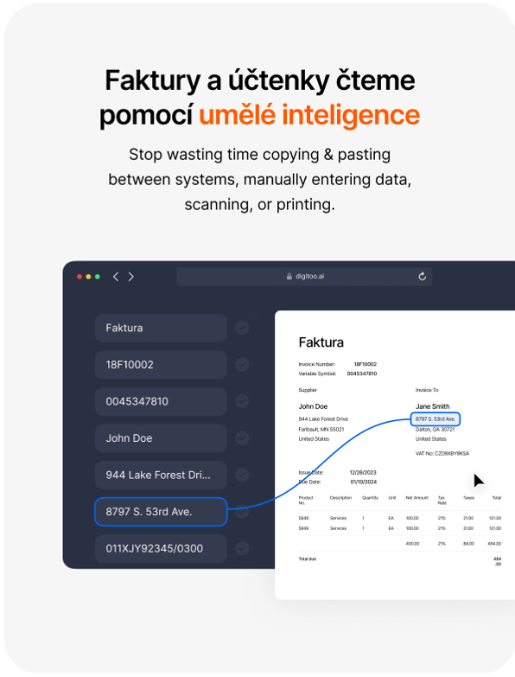
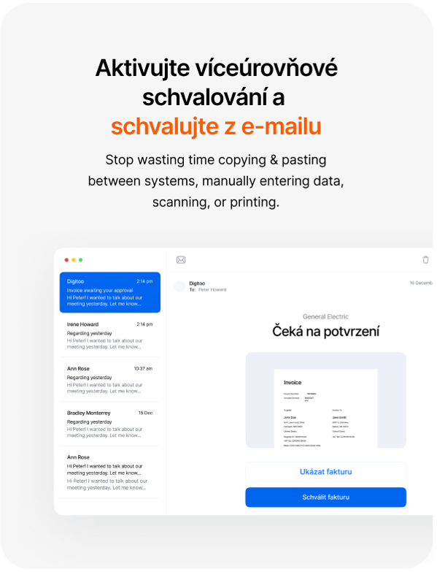
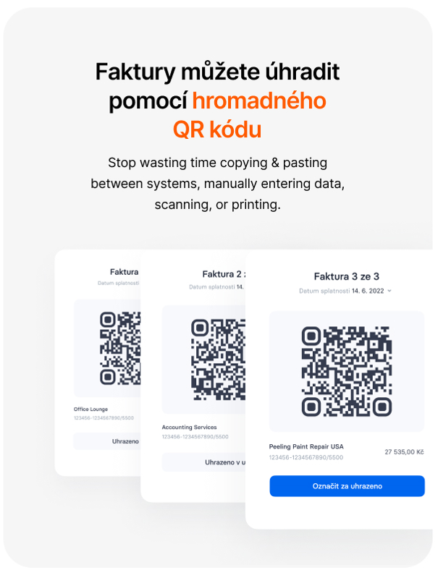
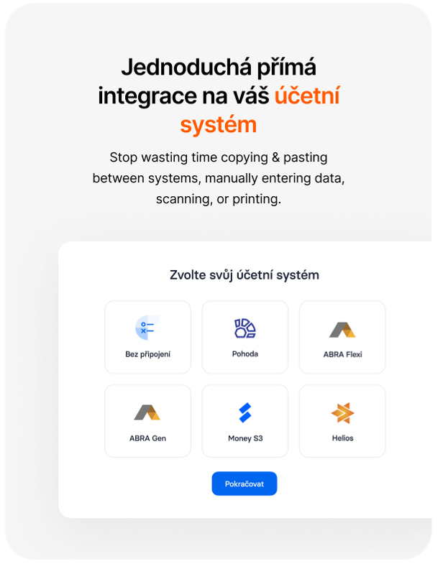
Digitoo – jak to vlastně funguje
NAČTI
SCHVALUJ
ZAPLAŤ
SDÍLEJ
Na dedikovaný @
Načtení mobilní aplikakcí
Nahrání do aplikace
Nastavení schvalování načtených faktur a účtenek
Vygenerování import souboru
QR platba
API přenos do ERP
Integrace na 40+ ERP systémů, včetně LC relevant – SAP, Dynamics 365, Navision, …

Slide 18





Digitální účetnictví s Digitoo
7 % firem má v účetním procesu implementovanou umělou inteligenci nebo jiný druh inovace (Eurostat 2023)
1
2
3
4
Až 80 % úspora času
Řešení Digitoo využívá technologii čtení s podporou umělé inteligence k automatickému extrahování a ověřování údajů z faktur, což eliminuje potřebu ručního zadávání dat. Tím šetří čas zaměstnanců a zvyšuje produktivitu a efektivitu. Zpracování dat probíhá v reálném čase.
Redukce chyb
Ruční zpracování faktur může být plné chyb. Automatizovaný proces Digitoo snižuje riziko chyb, zvyšuje přesnost a vede k rychlejšímu zpracování dat.
Úspora nákladů až 70%
Ruční zpracování faktur může být nákladné, protože vyžaduje vyhrazené zdroje pro zadávání, ověřování a archivaci faktur. Automatizované řešení Digitoo výrazně snižuje potřebu manuálních zdrojů, což vede k úsporám nákladů a zlepšení celkové efektivity podniku.
Větší přehlednost a kontrola
Přehledový panel Digitoo poskytuje firmám lepší přehled a kontrolu nad procesem fakturace, což jim umožňuje efektivněji sledovat a spravovat faktury.

Slide 19
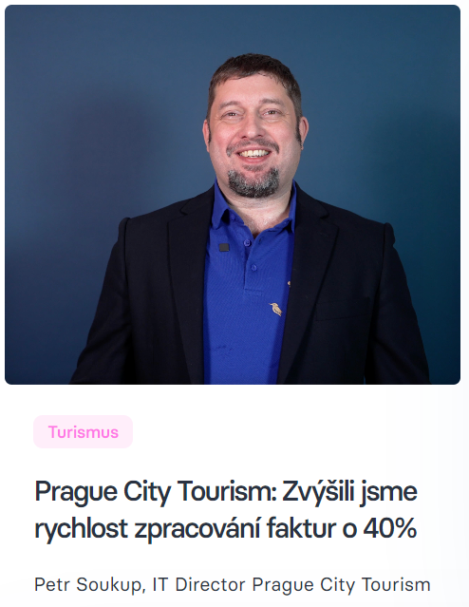
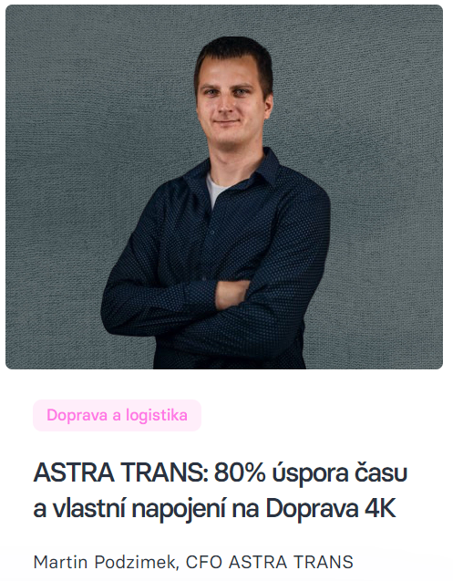


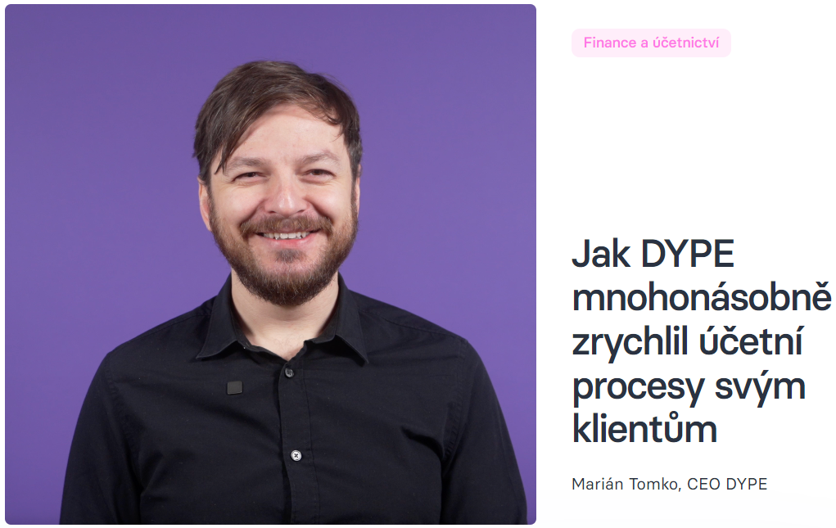
Vybrané reference ….

Slide 20
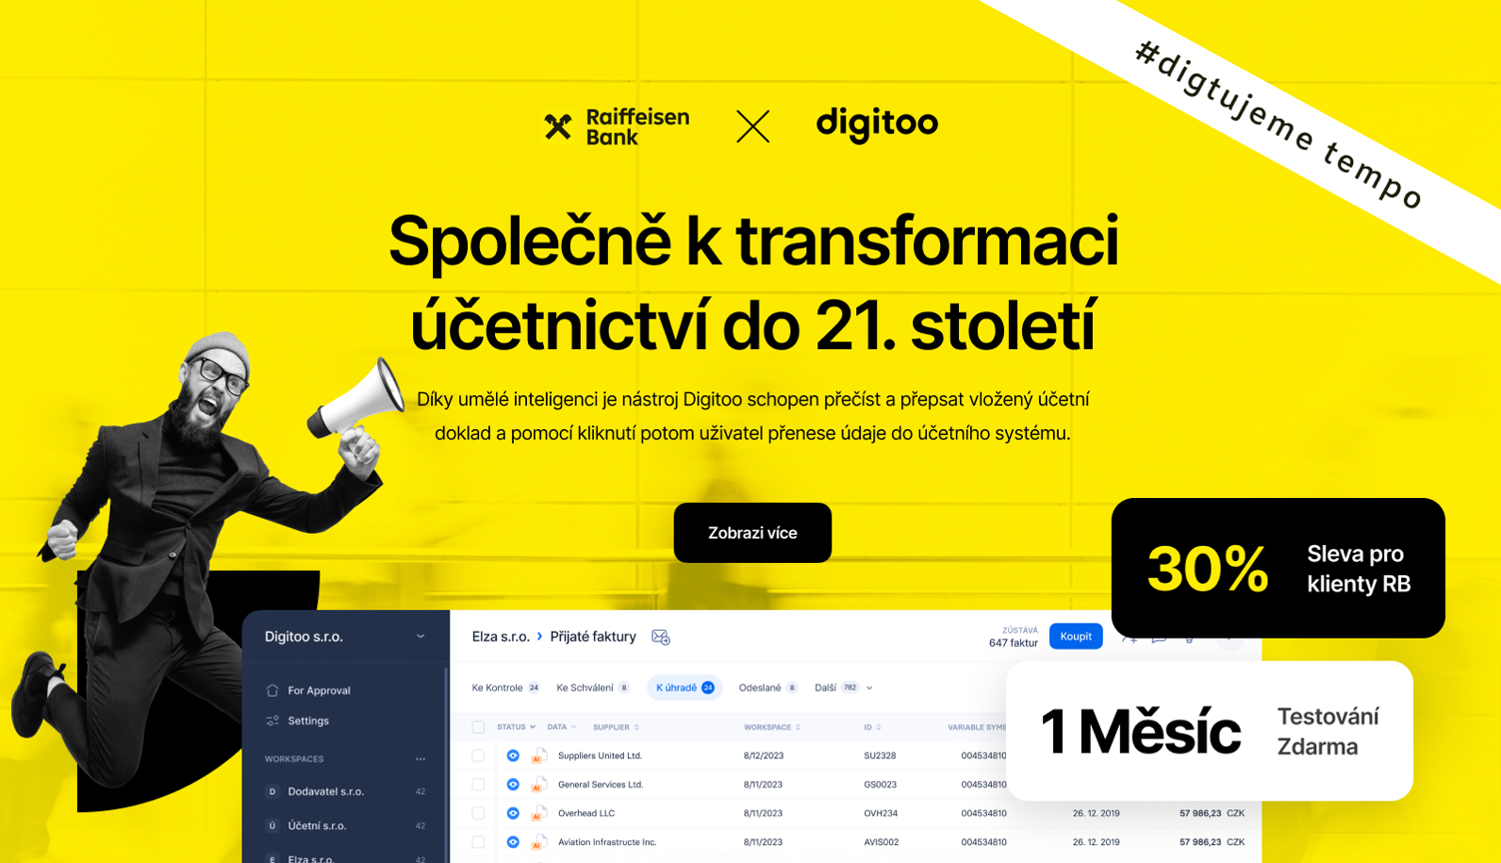
Spolupráce s Digitoo

